Slide 1

Opinioni degli studenti
Anno 2023
CL in Scienze e Tecniche Psicologiche
27.08.2024
Documento redatto dall’Ufficio Stage del Dipartimento di Scienze Biomediche, Metaboliche e Neuroscienze

Slide 2
Sommario
Premessa
2
Dati tirocinio
2
Le attività svolte durante il tirocinio sono state oggetto della Sua tesi di laurea (o della prova finale)?
2
Quale canale ha utilizzato per scegliere l’azienda ospitante in cui ha svolto il tirocinio?
2
Valutazione del tirocinio
3
Le elenchiamo una serie di aspetti relativi alla Sua esperienza di tirocinio. E’ soddisfatto di ciascuno dei seguenti aspetti?
3
Ritiene che l’esperienza di tirocinio Le abbia consentito di sviluppare le seguenti competenza/conoscenze?
3
Complessivamente, è soddisfatto della Sua esperienza di tirocinio?
4
Valutazione dell’Università/Ente che ha promosso il tirocinio
5
Pensi ora all’Università/Ente che ha promosso il tirocinio che ha appena concluso. E’ soddisfatto di ciascuno dei
seguentiaspetti?
5
E’ soddisfatto della disponibilità del tutor dell’Università/Ente che ha promosso il tirocinio?
6
Valutazione dell’aziendaospitante
7
Di seguito troverà riportati vari aspetti relativi all’azienda dove ha svolto il tirocinio. E’ soddisfatto di ciascuno dei
seguenti aspetti?
6
Chi l’ha seguita principalmente in azienda durante l’esperienza di tirocinio?
6
E’ soddisfatto del tutor aziendale (o delle persone che l’hanno seguita in azienda) per quanto riguarda:
disponibilità al dialogo, affiancamento nelle attività di tirocinio
8
Prospettivefuture
9
Al termine del tirocinio, Le è stata formulata una proposta di inserimento nell’azienda presso cui lo ha svolto?
8
Qual è stata la principale motivazione per cui non ha accettato la proposta dell’azienda?
8
Quale tipo di collaborazione Le hanno proposto?
10
Commenti, suggerimenti migliorativi e criticità emerse durante il tirocinio
10

Slide 3
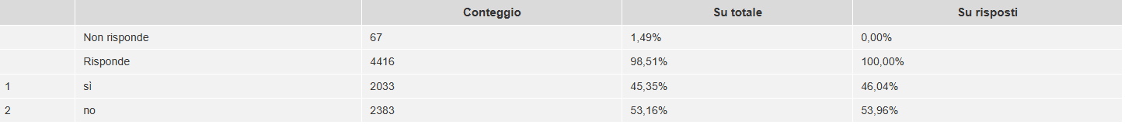
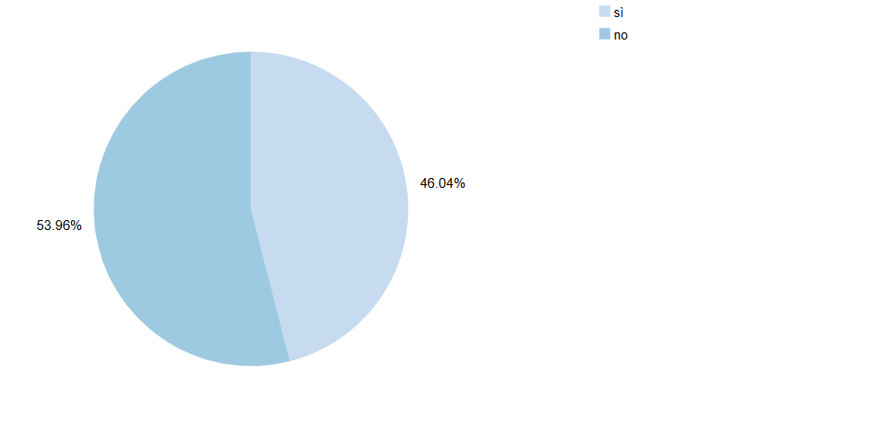
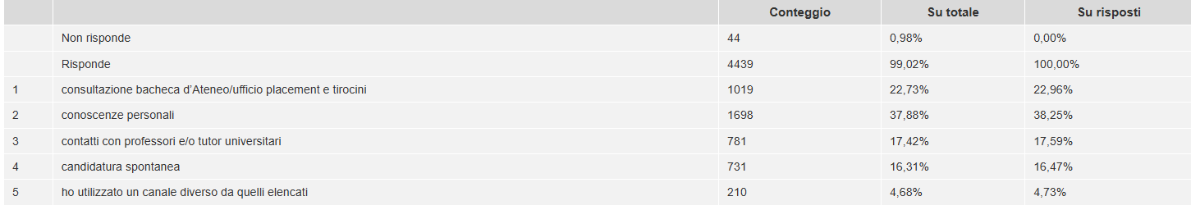
PREMESSA
Il presente documento riporta i risultati relativi alla rilevazione delle opinioni degli studenti sui tirocini curriculari terminati nel periodo 01.01.2023- 31.12.2023.
I risultati sono messi a disposizione dal Servizio Orientamento al Lavoro e Placement UNIMORE e dalla Direzione Pianificazione, Valutazione, SIA attraverso la piattaforma AlmaLaurea Tirocini.
DATI IDENTIFICATIVI DEL TIROCINIO
Dati tirocinio
Domanda: A1 - Le attività svolte durante il tirocinio sono state oggetto della Sua tesi di laurea (o della prova finale)?
Domanda: A2 - Quale canale ha utilizzato per scegliere l’azienda ospitante in cui ha svolto il tirocinio?

Slide 4
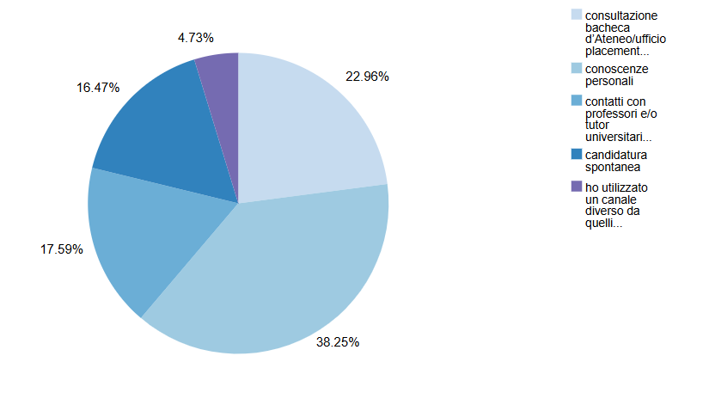
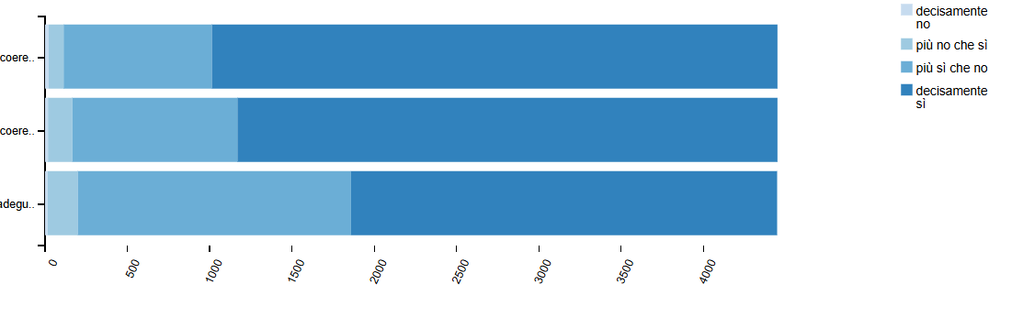
VALUTAZIONE DEL TIROCINIO
Domanda: B1 - Le elenchiamo una serie di aspetti relativi alla Sua esperienza di tirocinio.
E’ soddisfatto di ciascuno dei seguenti aspetti?

Slide 5
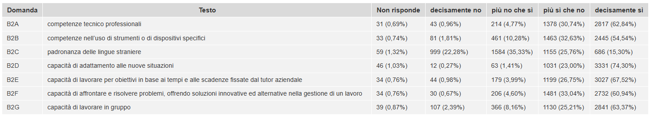
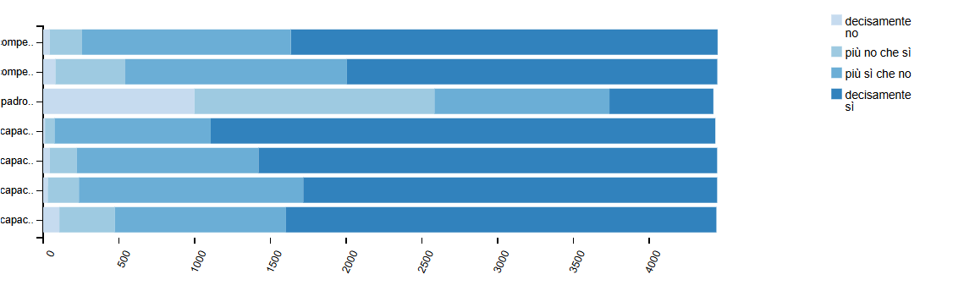
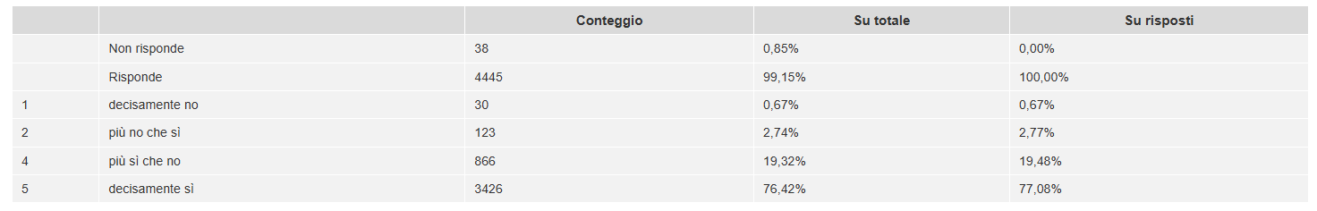
Domanda: B2 - Ritiene che l’esperienza di tirocinio Le abbia consentito di sviluppare le seguenti
competenze/conoscenze?
Domanda: B3 - Complessivamente, è soddisfatto della Sua esperienza di tirocinio?

Slide 6
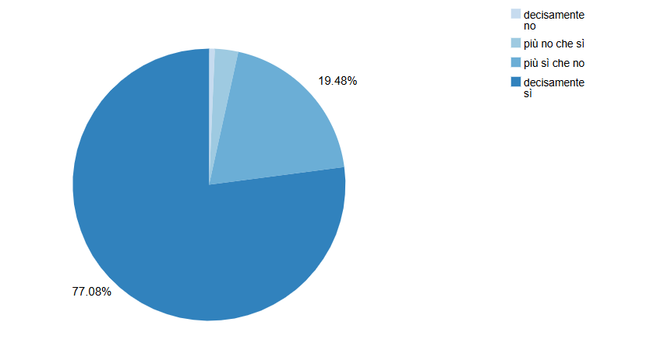
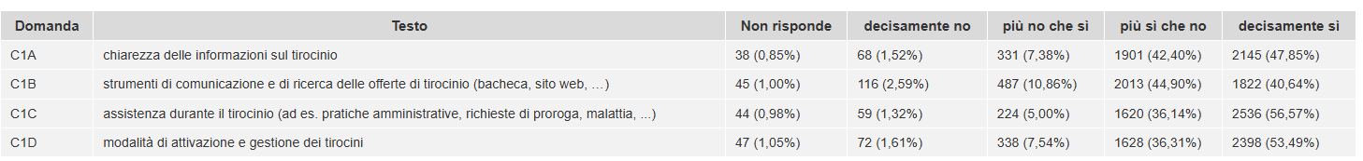
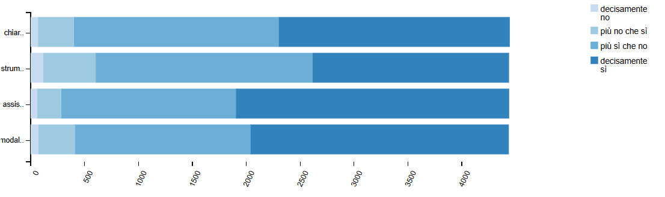
VALUTAZIONI DELL’UNIVERSITA’/ENTE CHE HA PROMOSSO IL TIROCINIO
Domanda: C1 - Pensi ora all’Università/Ente che ha promosso il tirocinio che ha appena concluso. E’
soddisfatto di ciascuno dei seguenti aspetti?

Slide 7
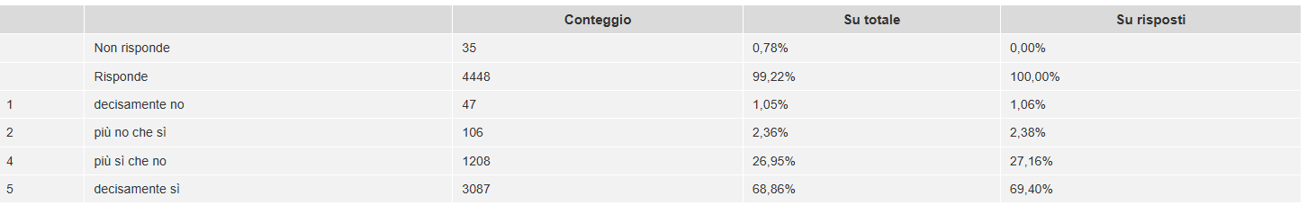
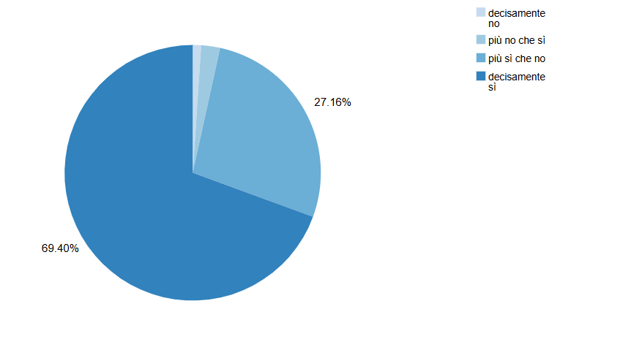
Domanda: C2 - E’ soddisfatto della disponibilità del tutor dell’Università/Ente che ha promosso il tirocinio?

Slide 8
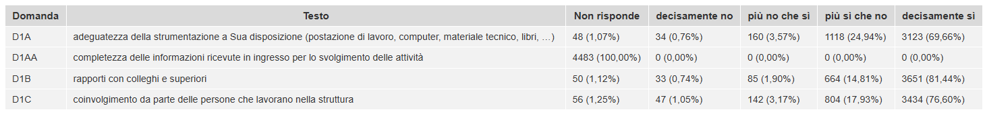
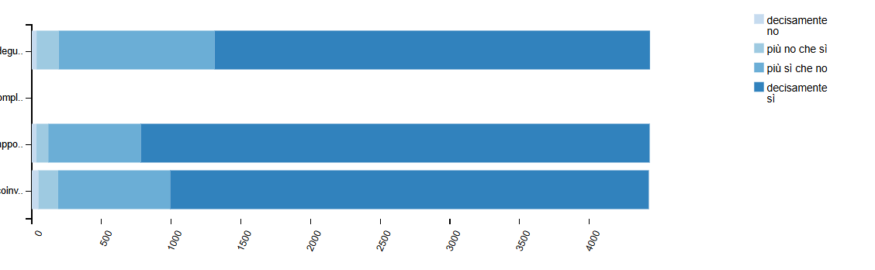
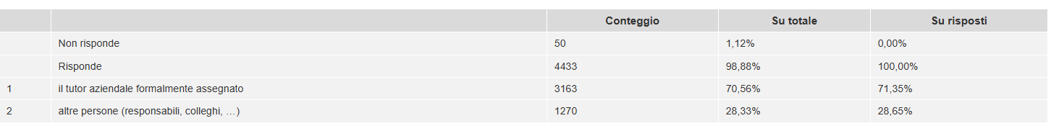
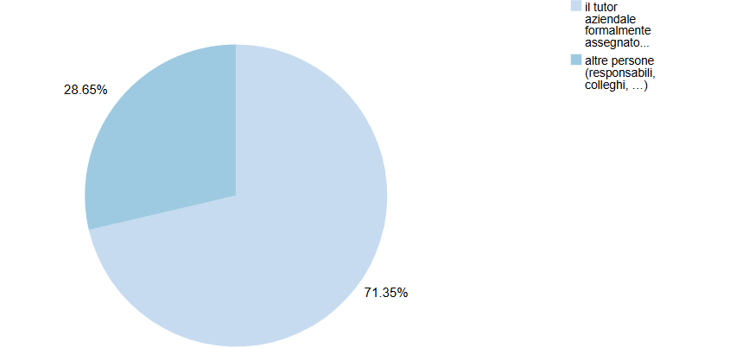
VALUTAZIONI DELL’AZIENDA OSPITANTE
Domanda: D1 - Di seguito troverà riportati vari aspetti relativi all’azienda dove ha svolto il tirocinio. E’
soddisfatto di ciascuno dei seguenti aspetti?
Domanda: D2 - Chi l’ha seguita principalmente in azienda durante l’esperienza di tirocinio?
Domanda: D2 - Chi l’ha seguita principalmente in azienda durante l’esperienza di tirocinio?

Slide 9
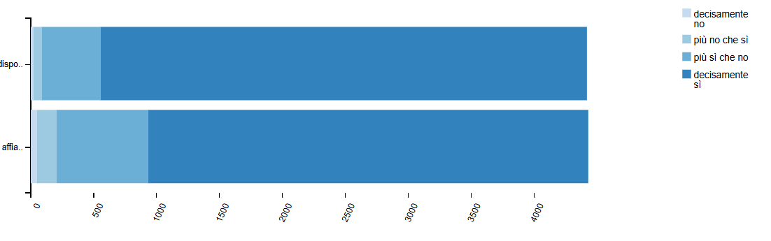
Domanda: D3 - E’ soddisfatto del tutor aziendale (o delle altre persone che l’hanno seguita in azienda)
per quanto riguarda

Slide 10
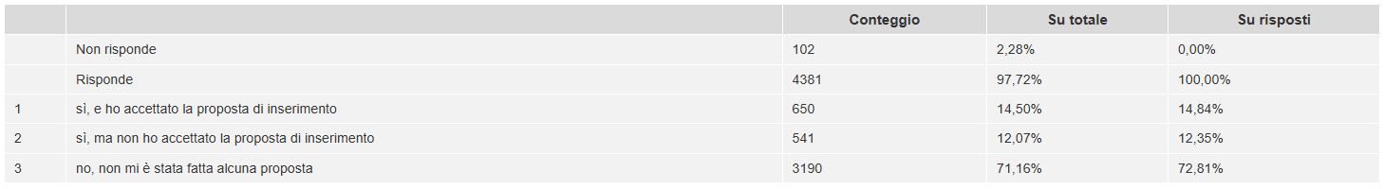
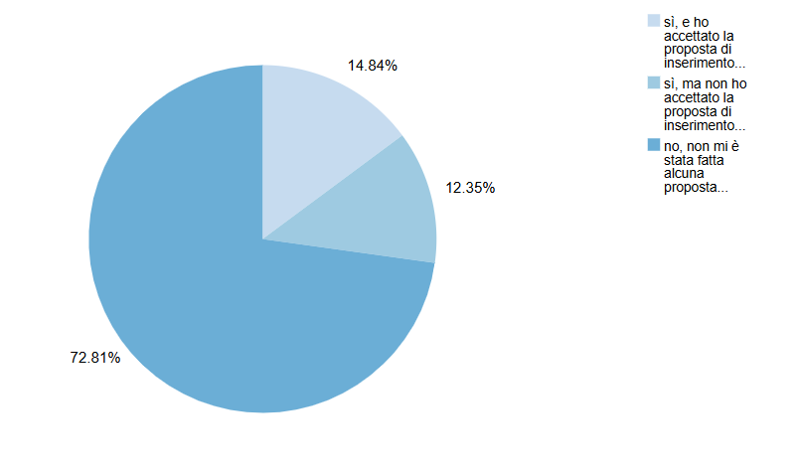
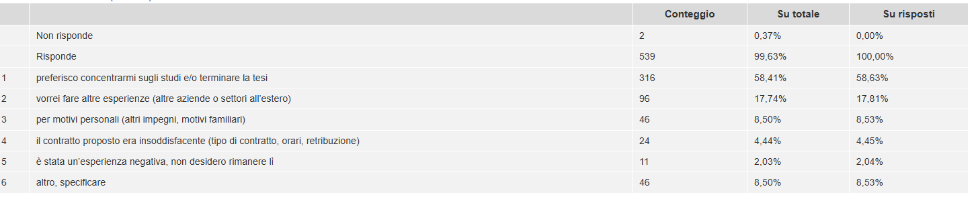
PROSPETTIVE FUTURE
Domanda: E1 - Al termine del tirocinio, Le è stata formulata una proposta di inserimento nell’azienda presso
cui lo ha svolto?
Domanda: E2 - Qual è stata la principale motivazione per cui non ha accettato la proposta dell’azienda?
9

Slide 11
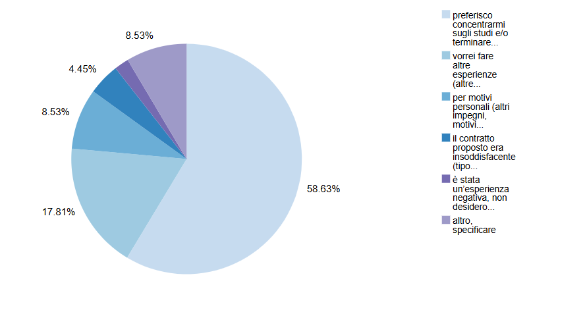
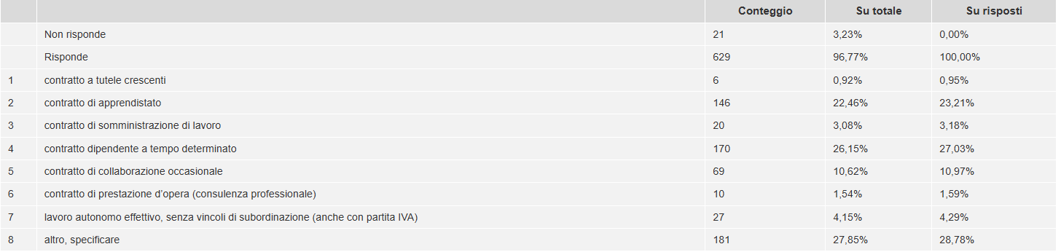
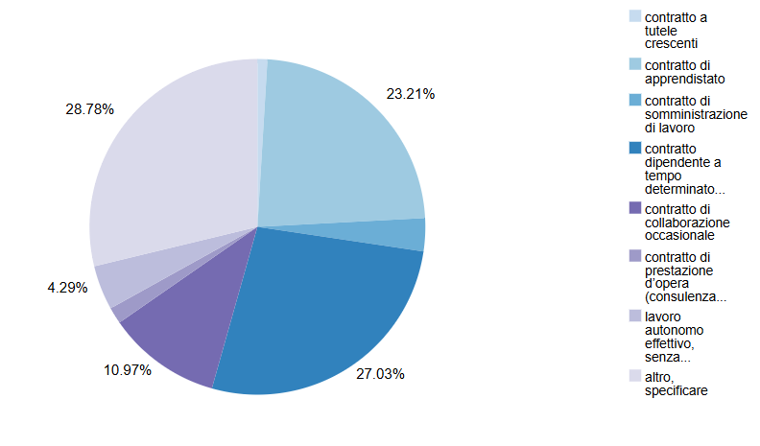
Domanda: E3 - Quale tipo di collaborazione Le hanno proposto?
10

Slide 12
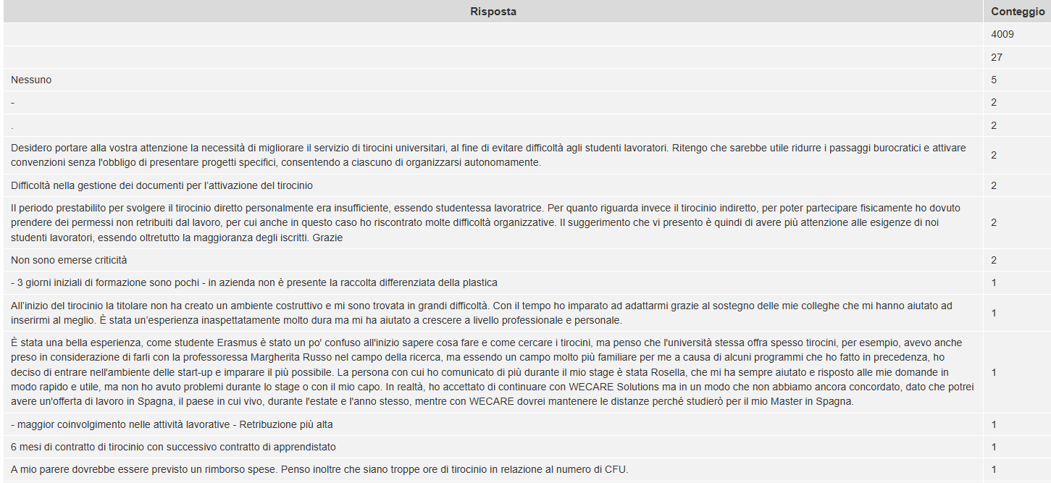
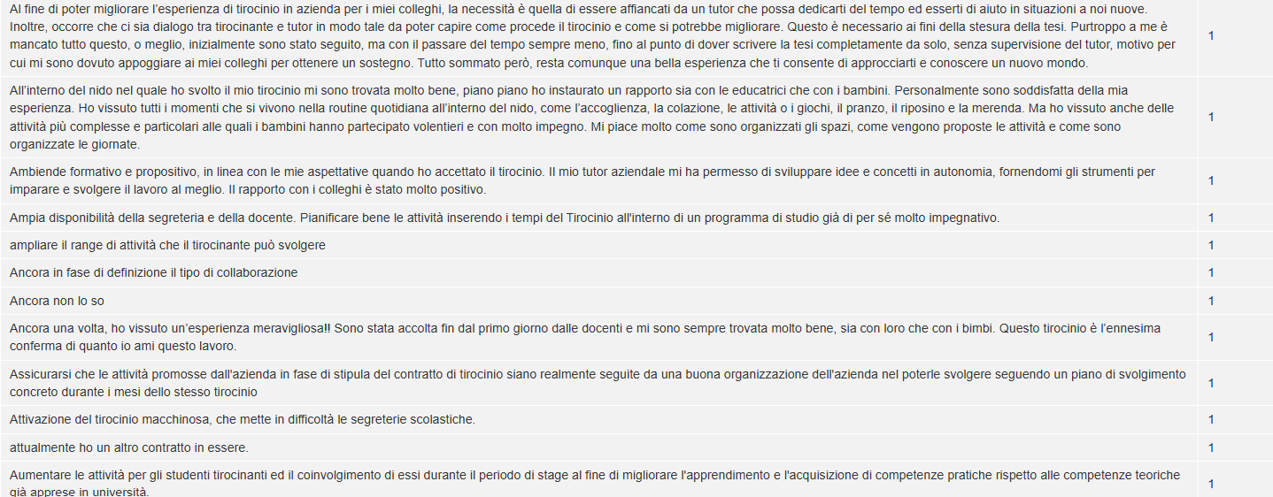
Domanda: E4 - Commenti, suggerimenti migliorativi e criticità emerse durante il tirocinio

